Slide 1
PYTHON
Занятие 23

Slide 2


Сегодня на уроке
Взаимодействие спрайтов
Артефакты
Усложнение игры

Slide 3
Вопросы
Как различать спрайты одного класса?
Как отследить взаимодействие спрайтов?
Для чего используется переменная game_over в игре?
Какие действия останавливались, если game_over=0?
Из чего состоит цвет RGB палитры?
Откуда начинается отсчет координат в окне приложения?
Что такое случайное значение?

Slide 4
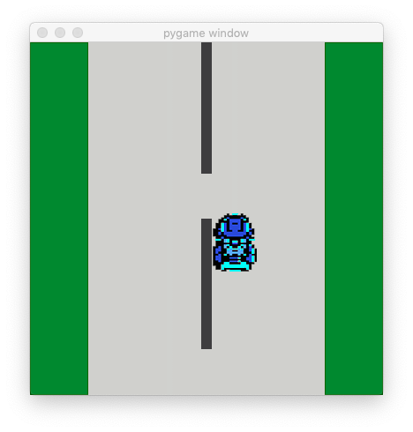
Размещение спрайта в игровом окне
Создать объект класса в указанном месте
1
car1 = Car(randint(25,375), 'Car1.png')
Задать координату y для левого верхнего угла
2
car1.rect.y=0
Разместить объект сверху прямоугольника по размеру загруженной картинки
3
sc.blit(car1.image, car1.rect)

Slide 5
Добавление группы
class Game_sprite(pygame.sprite.Sprite):
def __init__(self, x, filename, group):
pygame.sprite.Sprite.__init__(self)
self.image = pygame.image.load(filename).convert_alpha()
self.rect = self.image.get_rect(center=(x, 0))
self.add(group)
car1 = Game_sprite(100, 'Car1.png’, user_car)
Группа для спрайта будет определена в момент создания объекта класса

Slide 6
Взаимодействие спрайтов
Метод spritecollideany() проверяет взаимодействие конкретного спрайт с любым из спрайтов из группы. Функция принимает первым аргументом спрайт, который проверяется, вторым – группу.
pygame.sprite.spritecollideany(имя_спрайта,имя_группы_взаимодействия)
Проверяет взаимодействие гоночной машины и противника
pygame.sprite.spritecollideany(car1, cars)

Slide 7
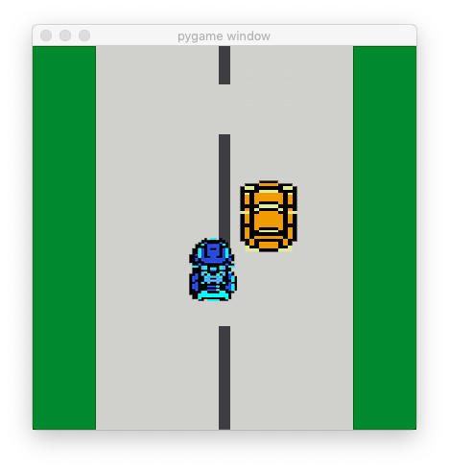

Вопрос
В каком случае наступает Game over?

Slide 8
Вопрос-ответ
В каком случае наступает Game over?
В случае столкновения машин

Slide 9
Вопрос
Как долго может двигаться автомобиль в реальной жизни?

Slide 10
Вопрос-ответ
Как долго может двигаться автомобиль в реальной жизни?
Пока не закончится топливо

Slide 11
Вопрос
Что такое артефакт в компьютерных играх?

Slide 12
Вопрос-ответ
Что такое артефакт в компьютерных играх?
Это предмет, который дает преимущество герою в чем-либо

Slide 13
Вопрос
Какой артефакт помог бы восполнить запас топлива?

Slide 14

Вопрос
Какой артефакт помог бы восполнить запас топлива?
Канистра/Бензоколонка

Slide 15
Задание
Добавьте в игру спрайт canister с группой canister_group. Изображение для файла возьмите из файл canister.png.
canister.png

Slide 16
Задание. Решение
Добавьте в игру спрайт canister с группой canister_group. Изображение для файла возьмите из файл canister.png.
canister.png
canister_group = pygame.sprite.Group()
canister=Game_sprite(200,'canister.png',canister_group)
canister.rect.y=0

Slide 17
Вопрос
Как гоночная машина может получить топливо?

Slide 18
Вопрос-ответ
Как гоночная машина может получить топливо?
Поймать его

Slide 19
Вопрос
Как должен двигаться спрайт canister?

Slide 20
Вопрос
Как должен двигаться спрайт canister?
canister.png

Slide 21
Вопрос-ответ
Как должен двигаться спрайт canister?
Сверху-вниз
canister.png

Slide 22
Вопрос
Как должен двигаться спрайт canister?
Сверху-вниз

Slide 23
Вопрос
В каком месте на игровом окне может двигаться спрайт машины-противника?

Slide 24
Вопрос-ответ
В каком месте на игровом окне может двигаться спрайт машины-противника?
По ширине дороги
car2 = Game_sprite(randint(100,300),'Car2.png',cars)

Slide 25
Задание
Добавьте движение спрайту canister. Спрайт должен появляться только в районе дороги.
canister.png

Slide 26
Задание. Решение
Добавьте движение спрайту canister. Спрайт должен появляться только в районе дороги.
sc.blit(canister.image,canister.rect)
if canister.rect.y<H:
canister.rect.y=canister.rect.y+2
else:
canister.rect.y=0

Slide 27
Вопрос
С каким спрайтом будет взаимодействовать спрайт canister?

Slide 28
Вопрос-ответ
С каким спрайтом будет взаимодействовать спрайт canister?
Гоночной машиной (car1)

Slide 29
Вопрос
Что должно произойти после касания спрайтов?

Slide 30
Вопрос-ответ
Что должно произойти после касания спрайтов?
Канистра должна пропасть и снова начать движение сверху вниз

Slide 31
Задание
Добавьте проверку условия касания спрайта car1 и canister_group.

Slide 32
Задание. Решение
Добавьте проверку условия касания спрайта car1 и canister_group.
if pygame.sprite.spritecollideany(car1,canister_group):
canister.rect.y = 0

Slide 33
Вопрос
С какой высоты начинается движение канистры?

Slide 34
Вопрос-Ответ
С какой высоты начинается движение канистры?
y=0

Slide 35
Вопрос
Как изменить значение высоты, чтобы оно изменялось и было случайным для игрока?

Slide 36
Вопрос-Ответ
Как изменить значение высоты, чтобы оно изменялось и было случайным для игрока?
Использовать случайное значение.

Slide 37
Задание
Измените высоту падения канистры, чтобы её появление в игровом окне не было известно заранее игроку.
if canister.rect.y<H:
canister.rect.y=canister.rect.y+2
else:
canister.rect.y=0-randint(200,1000)

Slide 38
Вопрос
Как игроку узнать, сколько топлива осталось у гоночной машины?

Slide 39
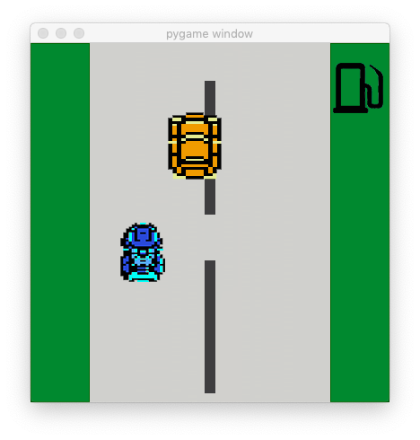
Вопрос-ответ
Как игроку узнать, сколько топлива осталось у гоночной машины?
Необходимо добавить индикатор, который будет показывать уровень топлива

Slide 40
Задание
Добавьте спрайт fuel с группой fuel_group из файла fuel.png. Разместите спрайт, как показано на рисунке.

Slide 41
Задание. Решение
Добавьте спрайт fuel с группой fuel_group из файла fuel.png. Разместите спрайт, как показано на рисунке.
fuel_group = pygame.sprite.Group()
fuel=Game_sprite(365,'fuel.png',fuel_group)
sc.blit(fuel.image,fuel.rect)

Slide 42
Вопрос
Каким должен быть бензобак, если он полностью будет заполнен топливом?

Slide 43
Вопрос-ответ
Каким должен быть бензобак, если он полностью будет заполнен топливом?
Заполненные каким-нибудь цветом

Slide 44
Вопрос
Каким должен быть бензобак, если он будет заполнен наполовину топливом?

Slide 45
Вопрос-ответ
Каким должен быть бензобак, если он будет заполнен наполовину топливом?
Краски должно стать наполовину меньше

Slide 46
Вопрос
Какой фигурой мы обозначаем уровень топлива в бензобаке?

Slide 47
Вопрос-ответ
Какой фигурой мы обозначаем уровень топлива в бензобаке?
Прямоугольником

Slide 48
Создание фигур в pygame
Функция draw.rect() модуля pygame создает прямоугольник с заданными аргументами
pygame.draw.rect(игровое_окно, (Цвет RGB), (x,y,width,height))
Игровое окно – имя окна, в котором необходимо нарисовать прямоугольник
(Цвет RGB) – кортеж значения цвета RGB палитры
(x, y, width, height) – кортеж значений прямоугольника
x, y – координаты верхнего левого угла прямоугольника
width – ширина прямоугольника
height – высота прямоугольника

Slide 49
Создание фигур в pygame
pygame.draw.rect(sc, (255,0,0), (100,100,20,50))
В игровом окне sc нарисует красный прямоугольник с началом в координатах (100,100), шириной 20 и высотой 50

Slide 50
Задание
Добавьте в программу создание прямоугольника, который бы полностью заполнил бензобак
pygame.draw.rect(sc, (255,0,0), (x,y,width,height))

Slide 51
Задание. Решение
Добавьте в программу создание прямоугольника, который бы полностью заполнил бензобак
pygame.draw.rect(sc, (255,0,0), (x,y,width,height))
sc.blit(car2.image,car2.rect)
pygame.draw.rect(sc,(255,0,0), (346,28,22,42))
sc.blit(canister.image,canister.rect)
sc.blit(fuel.image,fuel.rect)

Slide 52
Вопрос
Как изменятся аргументы метода rect, если бензобак будет заполнен наполовину?
pygame.draw.rect(sc,(255,0,0), (346,28,22,42))

Slide 53
Вопрос-Ответ
Как изменятся аргументы метода rect, если бензобак будет заполнен наполовину?
pygame.draw.rect(sc,(255,0,0), (346,28,22,42))
pygame.draw.rect(sc,(255,0,0), (346,56,22,21))
Изменится координата y и высота прямоугольника

Slide 54
Вопрос
На сколько отличается значение координаты y от высоты прямоугольника?
pygame.draw.rect(sc,(255,0,0), (346,28,22,42))

Slide 55
Вопрос-Ответ
На сколько отличается значение координаты y от высоты прямоугольника?
pygame.draw.rect(sc,(255,0,0), (346,28,22,42))
42-28=14
на 14

Slide 56
Динамическое изменение объекта
Для динамического изменения объекта во время игры, необходимы переменные, с помощью которых будет регулироваться визуальный вид объекта.
f = 42 – переменная высоты прямоугольника
k = 14 – разница между значения координаты y и высотой
pygame.draw.rect(sc,(255,0,0), (346,14+k,22,f))

Slide 57
Задание
Добавьте в программу три глобальные переменные RED=(255, 0, 0), f=42 и d=14. И передачу этих значение в функцию rect.
RED=(255,0,0)
f=42
k=14
pygame.draw.rect(sc,RED, (346,14+k,22,f))

Slide 58
Вопрос
Когда должен изменяться уровень топлива?

Slide 59
Вопрос-Ответ
Когда должен изменяться уровень топлива?
Во время всего игрового процесса. Пока game_over = 1

Slide 60
Задание
После проверки обновления игрового окна, добавьте изменение значений для переменных f и k.
pygame.display.update()
f=f-0.03
k=k+0.03

Slide 61
Вопрос
Как должен измениться прямоугольник в бензобаке, когда гоночная машина коснется канистры?

Slide 62
Вопрос-Ответ
Как должен измениться прямоугольник в бензобаке, когда гоночная машина коснется канистры?
Стать снова максимальным
f=42
k=14

Slide 63
Задание
Измените тело условного оператора проверки взаимодействия спрайта гоночной машины и канистры, чтобы после их взаимодействия уровень топлива стал максимальным.
f=42
k=14

Slide 64
Задание. Решение
Измените тело условного оператора проверки взаимодействия спрайта гоночной машины и канистры, чтобы после их взаимодействия уровень топлива стал максимальным.
if pygame.sprite.spritecollideany(car1,canister_group):
canister.rect.y=0-randint(200,1000)
k=14
f=42

Slide 65
Вопрос
В какой момент игры топливо снова должно стать максимальным?

Slide 66
Вопрос-Ответ
В какой момент игры топливо снова должно стать максимальным?
После перезапуска игры
if i.type == pygame.QUIT:
game=False
elif keys[pygame.K_9]:
game_over=1
car2.rect.y = 0

Slide 67
Задание
Измените программу, чтобы после перезапуска уровень топлива снова становился максимальным.
if i.type == pygame.QUIT:
game=False
elif keys[pygame.K_9]:
game_over=1
car2.rect.y = 0
k=14
f=42

Slide 68
Задание
Добавьте проверку значения переменной f. Если уровень топлива станет меньше 0, игра закончена.

Slide 69
Задание. Решение
Добавьте проверку значения переменной f. Если уровень топлива станет меньше 0, игра закончена.
if f<0:
game_over=0

Slide 70
Вопросы
Что такое условный оператор?
Как разместить спрайт в игровом окне?
Какая функция отвечает за создание графических примитивов в pygame?
Что такое динамический объект в программе?
Какие аргументы использует метод rect?

Slide 71
Задание на дом. Уровень 1
Добавьте в программу взаимодействие спрайта канистры и машины противника. Если машина противника касается канистры, она пропадает, но уровень топлива не изменяется.

Slide 72
Задание на дом. Уровень 2
Измените программу, если уровень топлива больше половины, прямоугольник - желтый, меньше половины - красный.

